Slide 1



NHÓM 7
THIẾT KẾ
MÔ HÌNH MẠNG
PAYMENT
Đỗ Minh Thọ
Nguyễn Phúc Hải
Trần Xuân Nam
Hà Minh Phúc
Quản lý rủi ro ATTT
Giáo viên hướng dẫn: ThS. Nguyễn Duy

Slide 2








NHÓM 7
Nội dung chính
Những rủi ro trong hệ thống hiện tại
Những rủi ro liên quan tới mất mát dữ liệu
Giải pháp bảo mật
Xây dựng chính sách
Notes:
1.7.2013
‹#›

Slide 3
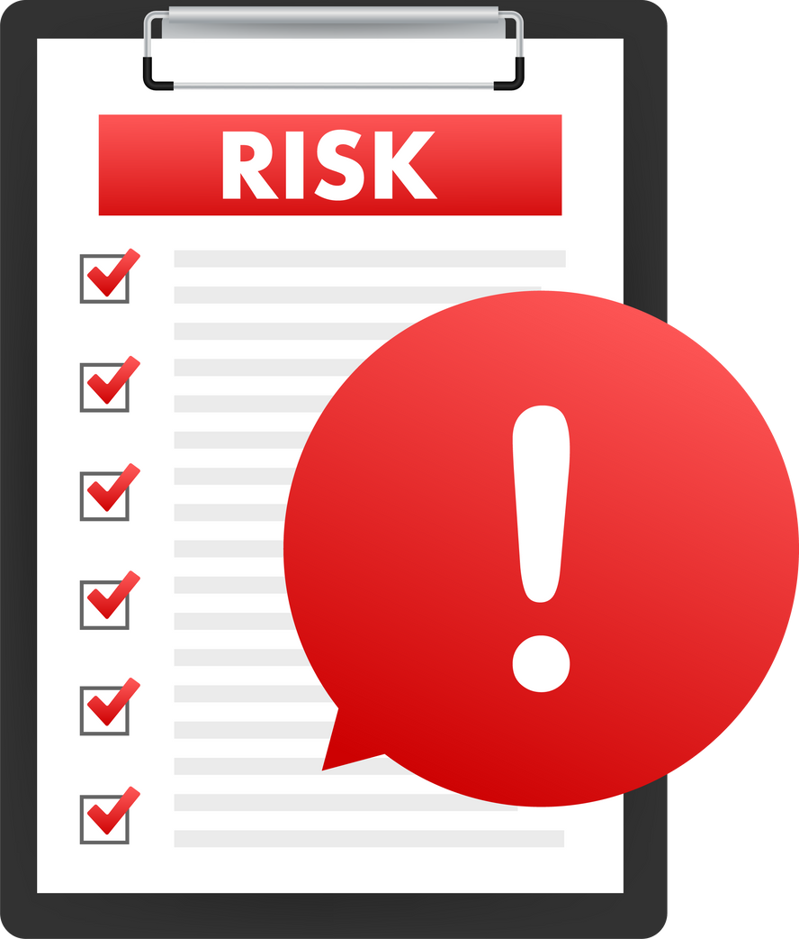
NHÓM 7
Những rủi ro trong hệ thống hiện tại
Hệ thống chưa có phần mềm Antivirus
Hệ thống chưa có các Firewall chuyên dụng
Hê thống chưa có phân vùng dữ liệu
Hệ thống chưa có IDS/IPS
Hệ thống chưa có Endpoint Security
Hệ thống chưa có xác thực người dùng
Hệ thống chưa có chính sách phân quyền cho nhân viên
Chưa có hệ thống sao lưu và khôi phục dữ liệu khi gặp sự cố bất ngờ
Chưa có các hệ thống mã hóa trong quá trình vận chuyển dữ liệu
Nguy cơ khi sử dụng các thiết bị IoT
Notes:
1.7.2013
‹#›

Slide 4


Những rủi ro liên quan tới mất mát dữ liệu
Rủi ro đến từ Attacker:
Tấn công Ransomware: Attacker có thể triển khai mã độc hại ransomware để mã hóa dữ liệu trên hệ thống và yêu cầu tiền chuộc để giải mã.
Sử dụng Malware: Attacker triển khai malware để thực hiện các hoạt động gián điệp, đánh cắp thông tin.
Lỗ hổng bảo mật phần mềm: Attacker khai thác lỗ hổng trong phần mềm để xâm nhập hệ thống.
Notes:
1.7.2013
‹#›

Slide 5


Những rủi ro liên quan tới mất mát dữ liệu
Rủi ro đến từ Attacker:
Tấn công Phishing: Attacker sử dụng email, tin nhắn giả mạo để lừa đảo người dùng tiết lộ thông tin cá nhân.
Sử dụng kỹ thuật Social Engineering: Attacker sử dụng kỹ thuật xã hội để lừa đảo người dùng và thu thập thông tin quan trọng.
Xâm nhập mạng nội bộ: Attacker xâm nhập vào mạng nội bộ để thực hiện các hoạt động gián điệp hoặc đánh cắp dữ liệu.
Tấn công Zero-Day: Attacker tận dụng lỗ hổng bảo mật chưa được biết đến để thâm nhập vào hệ thống.
Notes:
1.7.2013
‹#›

Slide 6
Những rủi ro liên quan tới mất mát dữ liệu
Rủi ro đến từ nhân viên:
Mất mật khẩu: Nhân viên sử dụng mật khẩu yếu, lưu mật khẩu ở nơi dễ truy cập hoặc chia sẻ mật khẩu với người khác.
Chia sẻ dữ liệu nhạy cảm: Nhân viên chia sẻ dữ liệu nhạy cảm qua email không an toàn hoặc với người không được ủy quyền.
Thiếu chính sách bảo mật: Nhân viên không tuân thủ chính sách bảo mật, như sử dụng thiết bị không an toàn, kết nối vào mạng không an toàn từ xa.
Thiếu chính sách phân quyền: Nhân viên có quyền truy cập không cần thiết đến dữ liệu quan trọng hoặc các khu vực hệ thống không liên quan đến công việc của họ.
Notes:
1.7.2013
‹#›

Slide 7


Những rủi ro liên quan tới mất mát dữ liệu
Rủi ro đến từ nhân viên:
Sử dụng USB không an toàn: Nhân viên sử dụng USB không an toàn hoặc chưa kiểm tra vệ sinh an ninh trước khi kết nối vào hệ thống.
Mất thiết bị lưu trữ dữ liệu: Nhân viên mất điện thoại hoặc laptop chứa dữ liệu quan trọng mà không có biện pháp bảo vệ đủ.
Không tuân thủ chính sách Backup: Nhân viên không thực hiện sao lưu dữ liệu đúng cách hoặc không thực hiện sao lưu định kỳ
Notes:
1.7.2013
‹#›

Slide 8

Bảng Risk Score của hệ thống hiện tại
Notes:
1.7.2013
‹#›

Slide 9






Giải pháp bảo mật
Database Security
Web Security
IDS/IPS Security
ACL Security
Backup
SIEM
Bảo mật cơ sở dữ liệu
Bảo mật ứng dụng web
Bảo mật Hệ thống phát hiện và ngăn chặn xâm nhập
Bảo mật kiểm soát danh sách các quy tắc
Backup và phục hồi dữ liệu bằng giải pháp DR Site
Security Information and Event Management

Slide 10
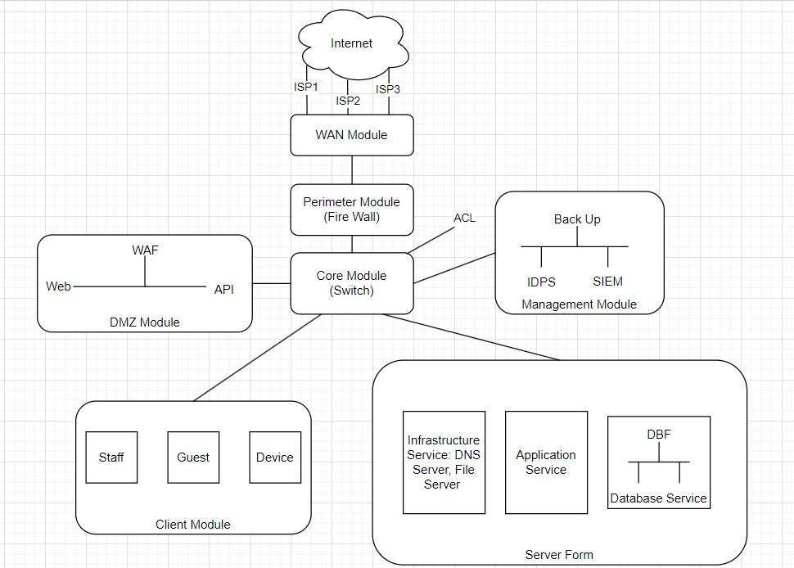
Mô hình tổng quan
Notes:
1.7.2013
‹#›

Slide 11






Database Security
Mã hóa dữ liệu
Quản lý quyền truy cập
Giám sát hoạt động
Kiểm tra và xác minh dữ liệu
Báo cáo và xử lý sự cố
Notes:
1.7.2013
+Mã hóa dữ liệu
Điều này đảm bảo rằng dữ liệu trong cơ sở dữ liệu sẽ được bảo vệ khỏi truy cập trái phép
Hầu hết các hệ thống quản lý cơ sở dữ liệu (DBMS) cung cấp tích hợp tính năng mã hóa cơ sở dữ liệu. Transparent Data Encryption (TDE)
+Quản lý quyền truy cập
Authen và Author các người dùng hay tài khoản có quyền truy cập và thực hiện các hoạt động trên csdl
Lệnh SQL GRANT và REVOKE
+Giám sát hoạt động
là quá trình theo dõi và ghi lại các hoạt động trong cơ sở dữ liệu để phát hiện các sự cố bảo mật.
+Kiểm tra và xác minh dữ liệu
đảm bảo tính toàn vẹn của dữ liệu
-Định nghĩa các quy tắc xác minh trong cơ sở dữ liệu để kiểm tra tính hợp lệ của dữ liệu trước khi nó được chấp nhận và lưu trữ. (Ràng buộc)
-Kiểm tra chữ ký số
Sử dụng chữ ký số để xác thực tính toàn vẹn
+Khi có sự cố, hệ thống bảo mật cần phát hiện và thông báo cho người quản lý bảo mật và quản trị cơ sở dữ liệu để họ có thể xử lý sự cố và bảo vệ dữ liệu.
‹#›

Slide 12
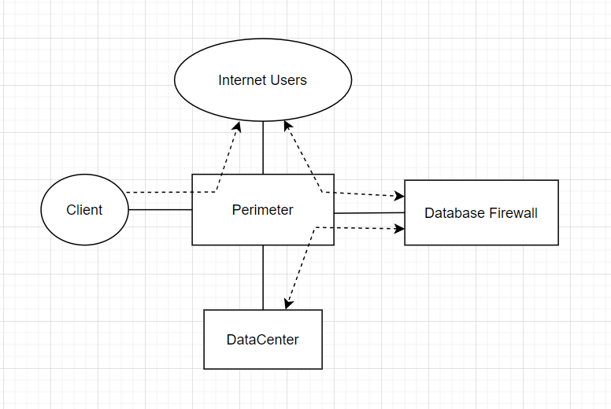
Database Firewall
Vị trí đặt: Database Firewall
thường được triển khai ở biên của mạng nội bộ và cơ sở dữ liệu ra bên ngoài.
Notes:
1.7.2013
‹#›

Slide 13
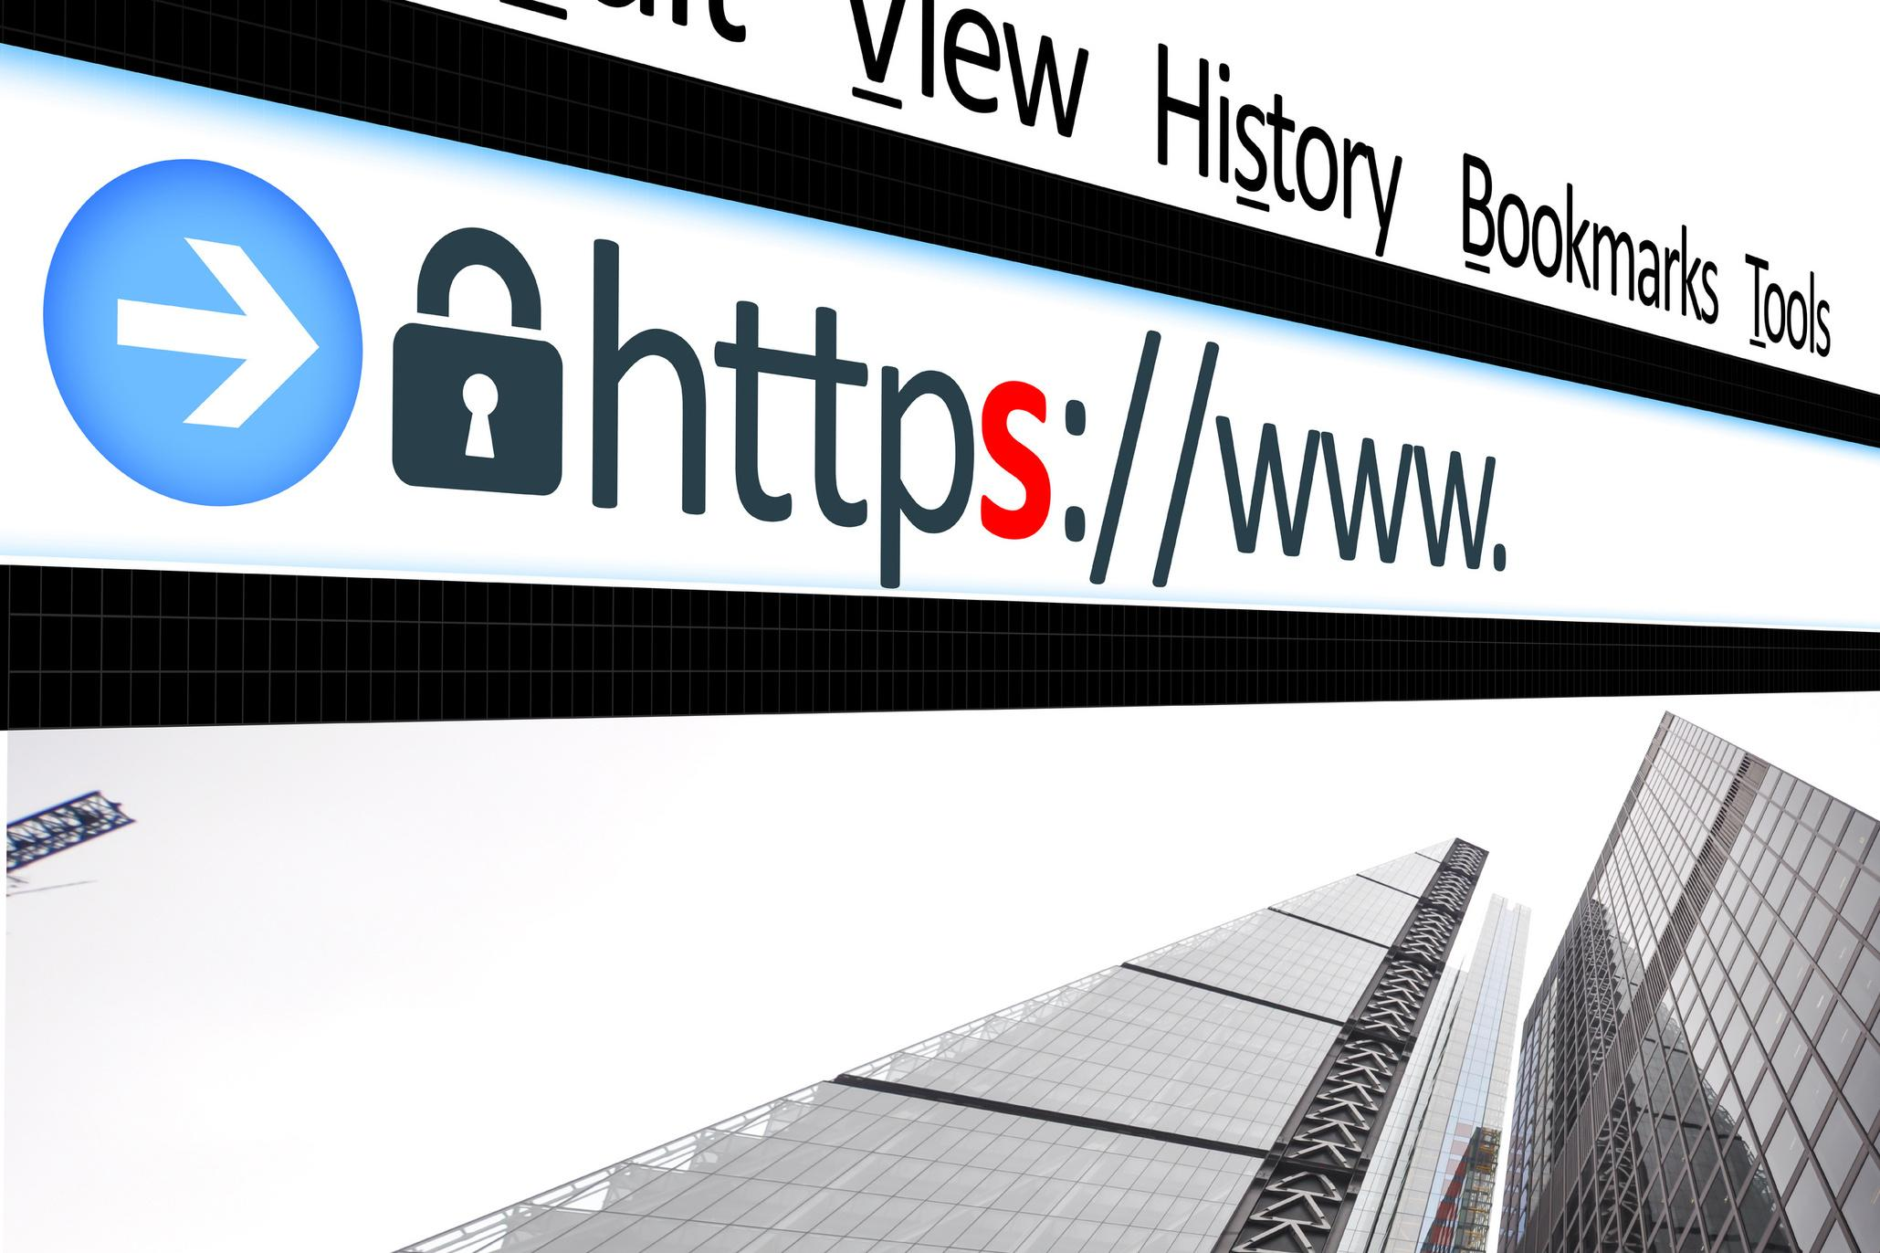


Web Security
Mã hóa Kết nối
Quản lý Phiên
Bộ lọc Web
Firewall ứng dụng Web
Giám sát hoạt động
Notes:
1.7.2013
+Mã hóa kết nối sử dụng giao thức HTTPS để bảo vệ thông tin truyền tải qua mạng. Nó mã hóa dữ liệu giữa máy chủ và trình duyệt web của người dùng để đảm bảo tính bí mật và ngăn chặn tấn công "nghe trộm" (eavesdropping) trên dữ liệu.
+Quản lý phiên
Các tính năng bao gồm việc tạo phiên ID ngẫu nhiên, hạn chế thời gian phiên, kiểm tra và xác thực phiên, và tự động đăng xuất. ngăn chặn các cuộc tấn công như cuộc tấn công phiên (session hijacking).
+Bộ lọc web (Web Filtering)
Ngăn người dùng truy cập vào nội dung không phù hợp hoặc các trang web độc hại.
+Firewall ứng dụng web (WAF)
ngăn chặn các cuộc tấn công như SQL injection, cross-site scripting (XSS), và các cuộc tấn công web khác.
+Giám sát hoạt động:
Theo dõi hoạt động và lưu lượng truy cập ứng dụng web.
‹#›

Slide 14
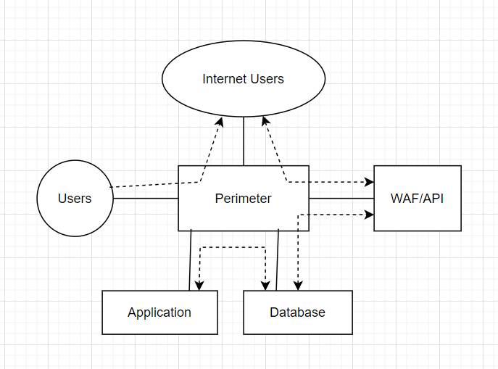
WAF/API
Vị trí đặt: WAF/API thường được đặt ở phía trước ứng dụng web, giữa ứng dụng web và Internet.
Notes:
1.7.2013
+Giám sát hoạt động:
Theo dõi hoạt động và lưu lượng truy cập ứng dụng web.
‹#›

Slide 15



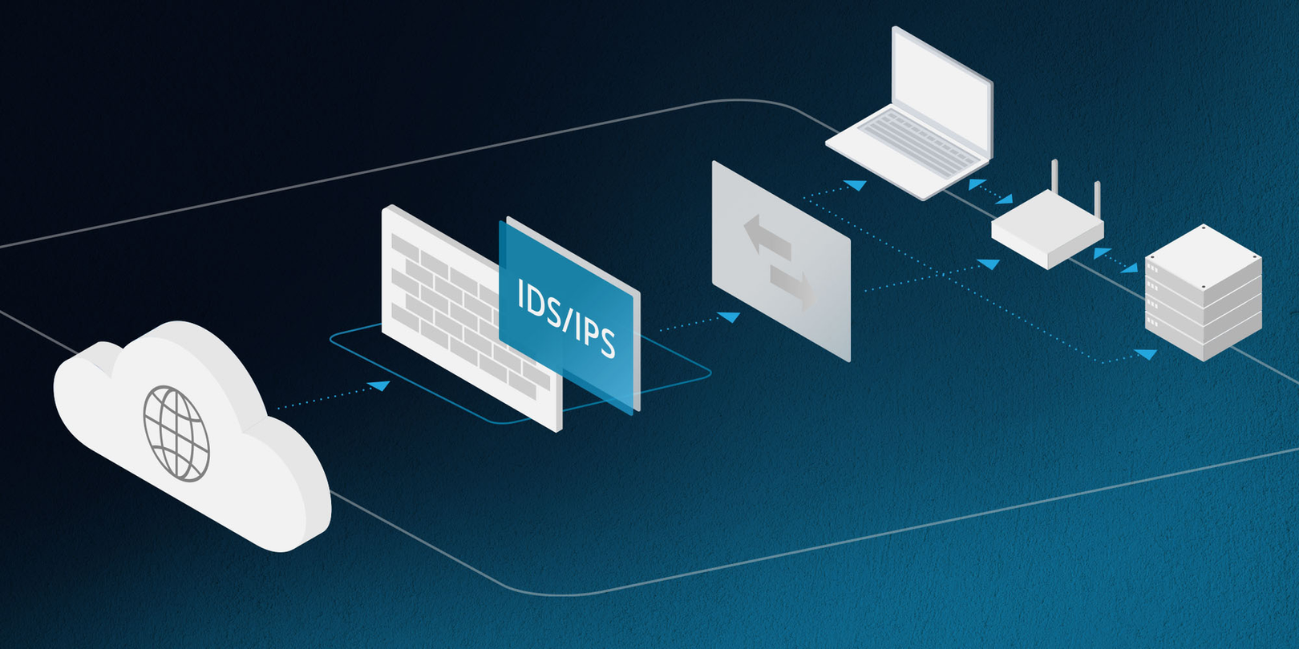


IDS/IPS Security
Nhận diện tấn công
Phân loại và báo cáo
Thống kê và giám sát
Ngăn chặn tấn công
Tích hợp và mở rộng
Notes:
1.7.2013
+Nhận diện tấn công
IDS khả năng phát hiện các hoạt động bất thường hoặc các mẫu tấn công đã biết trên mạng
+ Bảo vệ trước xâm nhập
phân loại các mức độ nguy hiểm của tấn công, giúp các quản trị viên hệ thống hiểu rõ tình hình bảo mật và đưa ra quyết định cần thiết.
+Thống kê và giám sát
liên tục cung cấp thông tin cơ bản về lưu lượng, các sự kiện an ninh, và dấu hiệu của tấn công
+Ngăn chặn tấn công
IPS không chỉ phát hiện tấn công mà còn có khả năng ngăn chặn chúng. Có thể Hành động tự động, chẳng hạn như ngăn chặn IP đang tấn công, cắt kết nối hoặc chặn các gói tin chứa mã độc hại.
+Tích hợp và mở rộng
IDS/IPS có thể tích hợp với các hệ thống và ứng dụng bảo mật khác để cung cấp một tầm nhìn toàn diện về bảo mật mạng
‹#›

Slide 16

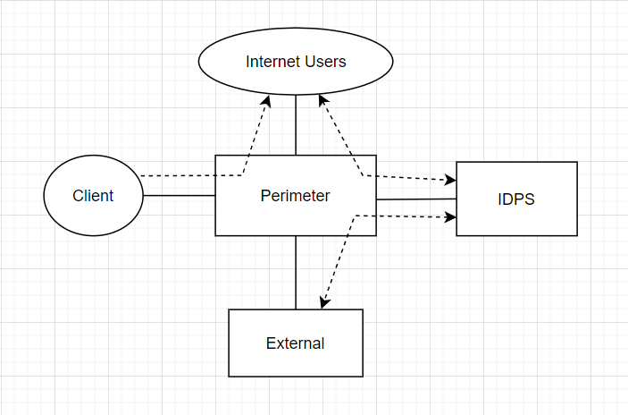
IDPS
Vị trí đặt: IDPS có thể đặt ở nhiều điểm trong mạng, bao gồm cả biên của mạng nội bộ ra bên ngoài hay các điểm quan trọng như các máy chủ chứa dữ liệu quan trọng.
Notes:
1.7.2013
‹#›

Slide 17



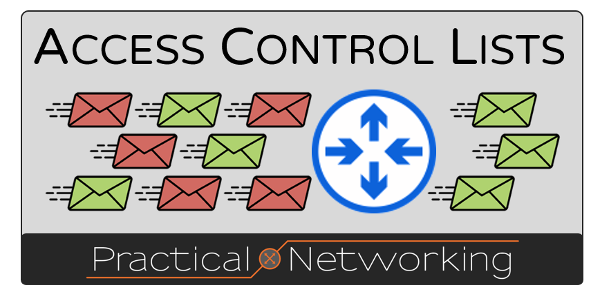

ACL Security
Kiểm soát quyền truy cập
Ngăn chặn lưu lượng mạng không ủy quyền
Theo dõi và kiểm tra
Báo cáo và xử lý sự cố
Điều khiển lưu lượng
Notes:
1.7.2013
+Kiểm soát quyền truy cập
xác định rõ quyền truy cập của từng người dùng hoặc máy chủ vào các tài nguyên, dịch vụ, hoặc ứng dụng cụ thể.
+Ngăn chặn lưu lượng mạng không ủy quyền: ACL Security cho phép bạn cấu hình danh sách điều khiển để ngăn chặn hoặc từ chối lưu lượng mạng từ các nguồn không được ủy quyền
+Theo dõi và kiểm tra: Giải pháp ACL Security cung cấp khả năng theo dõi hoạt động trên mạng. Quản trị viên có thể xem xét các sự kiện, theo dõi hoạt động của người dùng và máy chủ, và kiểm tra việc tuân thủ chính sách quản lý quyền truy cập.
+ Báo cáo và xử lý sự cố:
Giải pháp ACL Security thường cung cấp tính năng tạo báo cáo về việc sử dụng tài nguyên và cảnh báo về các sự cố bảo mật. Nhờ vào báo cáo này, quản trị viên có thể theo dõi tình hình bảo mật mạng, phát hiện sự cố, và xử lý chúng một cách nhanh chóng để bảo vệ mạng.
+Điều khiển lưu lượng:
Giải pháp này cho phép quản trị viên điều khiển lưu lượng mạng dựa trên các quy tắc và chính sách. Nó có thể xác định cách xử lý lưu lượng mạng dựa trên địa chỉ IP, cổng, giao thức, hoặc loại ứng dụng. Điều này giúp tối ưu hóa hiệu suất mạng và đảm bảo sự công bằng trong việc sử dụng tài nguyên mạng.
‹#›

Slide 18
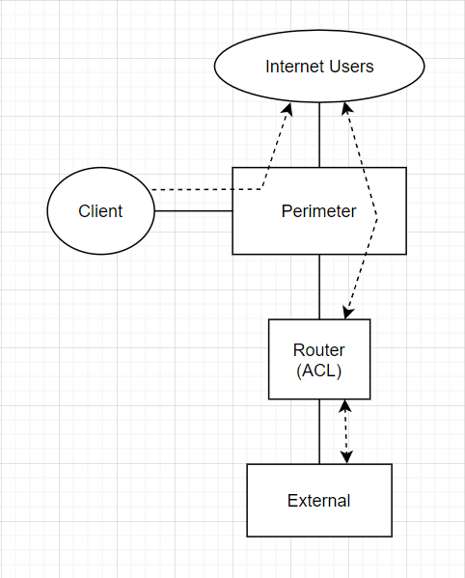
ACL
Vị trí đặt: ACL thường được triển khai trên thiết bị mạng, chẳng hạn như router hoặc firewall.
Notes:
1.7.2013
‹#›

Slide 19
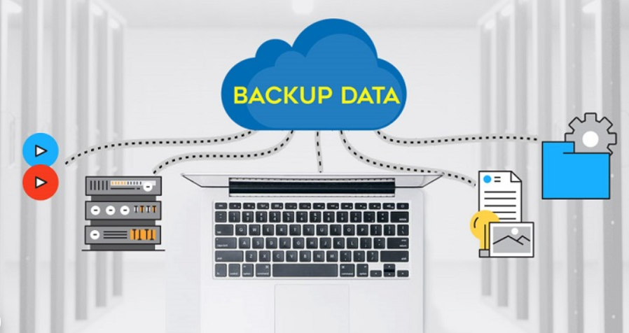
Backup & Recovery Data
Nhận diện tấn công
Sao Lưu Đầy Đủ và Tự Động
Lập Kế Hoạch Sao Lưu Linh Hoạt
Lưu Trữ An Toàn
Kiểm Tra Tính Toàn Vẹn Dữ Liệu
Phục Hồi Linh Hoạt
Báo Cáo và Ghi Nhật Ký
Nén Dữ Liệu
Quản lý Phiên Bản
Bảo Mật
Notes:
1.7.2013
a. Sao Lưu Đầy Đủ và Tự Động: Tính năng này cho phép tự động tạo bản sao lưu đầy đủ của toàn bộ dữ liệu hệ thống, bao gồm cả cơ sở dữ liệu, tập tin hệ thống, và các tài nguyên khác.
b. Lập Kế Hoạch Sao Lưu Linh Hoạt: Cho phép lập kế hoạch sao lưu định kỳ theo các chu kỳ thời gian, đáp ứng nhu cầu của hệ thống và yêu cầu bảo mật dữ liệu.
c. Lưu Trữ An Toàn: Dữ liệu được sao lưu được lưu trữ một cách an toàn và có thể được giải mã chỉ bởi các người dùng được ủy quyền.
d. Kiểm Tra Tính Toàn Vẹn và Đảm Bảo: - Tính năng này kiểm tra tính toàn vẹn của dữ liệu sao lưu để đảm bảo rằng nó có thể phục hồi đúng đắn khi cần thiết.
e. Phục Hồi Linh Hoạt: Cung cấp khả năng phục hồi dữ liệu linh hoạt, từ toàn bộ hệ thống đến các phần cụ thể, để giảm thiểu thời gian tắt máy và mất mát dữ liệu.
f. Báo Cáo và Ghi Nhật Ký: Tạo báo cáo về quá trình sao lưu, bao gồm cả thông tin về thành công, thất bại, và bất thường. Ghi nhật ký giúp theo dõi và phân tích hoạt động sao lưu.
g. Nén Dữ Liệu: Tính năng này giúp giảm dung lượng lưu trữ bằng cách nén dữ liệu sao lưu mà không làm ảnh hưởng đến khả năng khôi phục.
h. Quản lý Phiên Bản: Hỗ trợ quản lý nhiều phiên bản sao lưu để người quản trị có thể chọn lựa phiên bản cụ thể để phục hồi, giúp đối phó với sự mất mát dữ liệu không mong muốn.
i. Bảo Mật: Các tùy chọn bảo mật như mã hóa và xác thực đảm bảo rằng chỉ những người được ủy quyền mới có thể truy cập và phục hồi dữ liệu sao lưu.
‹#›

Slide 20
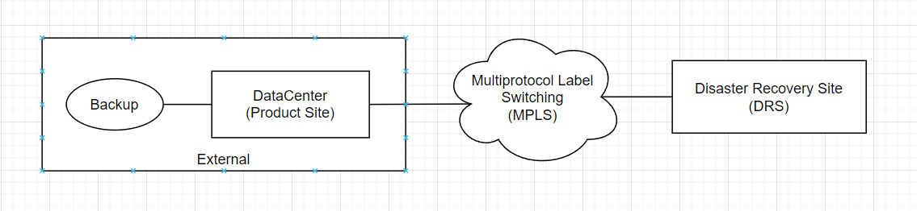
DR Site
Vị trí đặt: DR Site nên được đặt ở một vị trí vật lý độc lập và có khoảng cách đủ xa đến primary site để tránh ảnh hưởng bởi cùng một thảm họa hay sự cố.
Notes:
1.7.2013
MPLS là một kỹ thuật chuyển mạch gói được sử dụng để định tuyến lưu lượng mạng.
Trong mô hình giải pháp DR Site, MPLS được sử dụng để tạo ra một đường hầm ảo (VPN) giữa hai trung tâm dữ liệu.
‹#›

Slide 21


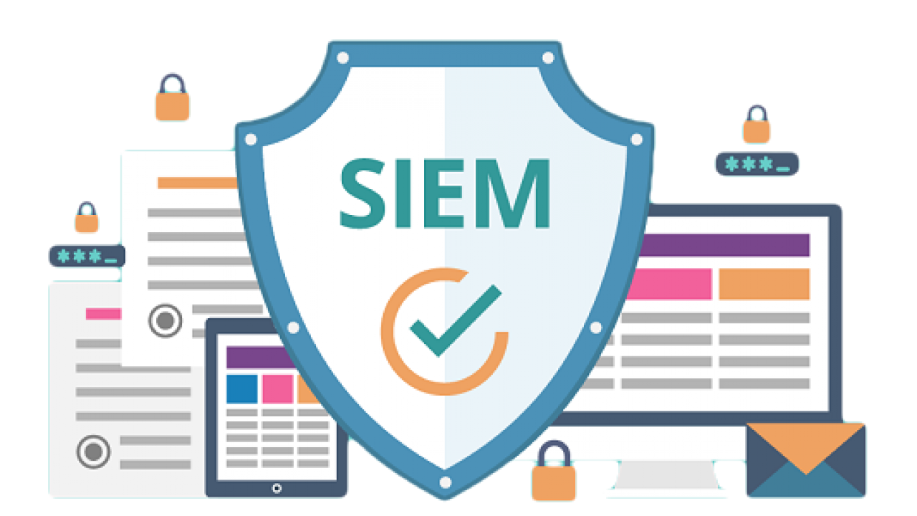


SIEM
Thu thập và tổng hợp dữ liệu bảo mật
Phát hiện và báo cáo sự cố bảo mật
Lưu trữ và quản lý sự kiện
Báo cáo và xem xét
Tích hợp với các công cụ khác
Notes:
1.7.2013
+Thu thập và tổng hợp dữ liệu bảo mật:
SIEM cho phép tổng hợp thông tin và sự kiện từ nhiều nguồn khác nhau trong hệ thống, bao gồm logs từ máy chủ, ứng dụng, thiết bị mạng và các nguồn khác. Điều này giúp tổng hợp một cái nhìn toàn diện về tình trạng bảo mật của hệ thống.
+Phát hiện và báo cáo sự cố bảo mật: SIEM phân tích dữ liệu thu thập để phát hiện các sự cố bảo mật potiential. Khi có sự cố được phát hiện, SIEM có thể tạo báo cáo và thông báo cho quản trị viên hoặc tổ chức để họ có thể xử lý nhanh chóng.
+Lưu trữ và quản lý sự kiện: SIEM cho phép lưu trữ, quản lý và tra cứu dữ liệu sự kiện trong một kho lưu trữ an toàn. Điều này giúp cho việc điều tra và phân tích các sự kiện sau khi chúng xảy ra.
+Báo cáo và xem xét: SIEM cung cấp khả năng tạo ra báo cáo chi tiết về tình trạng bảo mật và hoạt động sự kiện trong hệ thống. Điều này giúp cho việc tuân thủ quy định, đáp ứng yêu cầu kiểm tra an ninh, và theo dõi hiệu suất hệ thống.
+Tích hợp với các công cụ khác: SIEM thường tích hợp với các công cụ bảo mật khác như IPS (Intrusion Prevention System), antivirus, và firewall để cung cấp một giải pháp bảo mật toàn diện. Điều này giúp tối ưu hóa khả năng phát hiện và ngăn chặn các mối đe dọa bảo mật.
‹#›

Slide 22
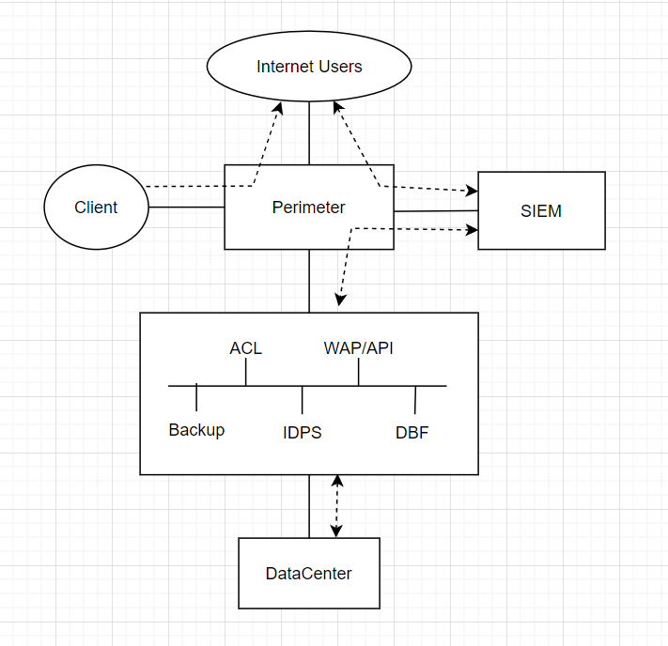

SIEM
Vị trí đặt: SIEM thường được triển khai trên cấu trúc mạng để thu thập, tổng hợp, và phân tích dữ liệu từ nhiều nguồn khác nhau, bao gồm cả log của hệ thống, ứng dụng, và cơ sở dữ liệu.
Notes:
1.7.2013
‹#›

Slide 23


Xây dựng chính sách
Bảo Mật Cơ Sở Dữ Liệu (Database Security):
Mã hóa Dữ liệu: Tất cả dữ liệu nhạy cảm phải được mã hóa cả khi đang được lưu trữ và khi đang truyền thông qua mạng.
Quản lý Quyền Truy Cập: Chỉ những người dùng và ứng dụng được ủy quyền mới có quyền truy cập các cơ sở dữ liệu; sử dụng RBAC để hạn chế quyền truy cập.
Giám sát và Ghi nhật ký: Ghi lại mọi truy cập và thay đổi trong cơ sở dữ liệu, cảnh báo ngay lập tức khi có hoạt động đáng ngờ.
Notes:
1.7.2013
Ngân hàng và các tổ chức tài chính là mục tiêu hàng đầu của các tin tặc do lượng thông tin nhạy cảm và giá trị mà chúng lưu giữ. Dưới đây là các chính sách cụ thể cho mỗi giải pháp bảo mật bạn đã nêu:
‹#›

Slide 24

Xây dựng chính sách
Bảo Mật Web (Web Security):
Chứng chỉ SSL/TLS: Sử dụng chứng chỉ SSL/TLS để mã hóa tất cả dữ liệu trao đổi giữa trang web và người dùng.
WAF (Web Application Firewall): Sử dụng WAF để bảo vệ ứng dụng web khỏi các cuộc tấn công như SQL injection, XSS, và CSRF.
Kiểm thử Bảo mật: Thường xuyên thực hiện các cuộc kiểm thử bảo mật ứng dụng web, bao gồm cả kiểm thử xâm nhập.
Notes:
1.7.2013
Ngân hàng và các tổ chức tài chính là mục tiêu hàng đầu của các tin tặc do lượng thông tin nhạy cảm và giá trị mà chúng lưu giữ. Dưới đây là các chính sách cụ thể cho mỗi giải pháp bảo mật bạn đã nêu:
‹#›

Slide 25
Xây dựng chính sách
IPS/IDS (Hệ Thống Phát Hiện/Chặn Xâm nhập):
Cấu hình Chuẩn: Cấu hình IPS/IDS để nhận biết và chặn các cuộc tấn công thông thường và phổ biến nhất đối với hệ thống ngân hàng.
Cập Nhật Thường Xuyên: Cập nhật định kỳ các chữ ký của hệ thống để nhận diện các mối đe dọa mới nhất.
Phản ứng Tự Động: Thiết lập hệ thống để tự động cách ly hoặc chặn lưu lượng mạng đáng ngờ.
Notes:
1.7.2013
Ngân hàng và các tổ chức tài chính là mục tiêu hàng đầu của các tin tặc do lượng thông tin nhạy cảm và giá trị mà chúng lưu giữ. Dưới đây là các chính sách cụ thể cho mỗi giải pháp bảo mật bạn đã nêu:
‹#›

Slide 26
Xây dựng chính sách
Bảo Mật ACL (Access Control List):
Phân Quyền: Xác định rõ ràng vai trò và quyền hạn của từng người dùng hoặc nhóm người dùng.
Kiểm Tra Định Kỳ: Xem xét và cập nhật danh sách ACL định kỳ để đảm bảo rằng chúng vẫn phản ánh chính xác chính sách an ninh hiện hành.
Tối Thiểu Hóa Quyền Truy Cập: Theo nguyên tắc cấp quyền ít nhất cần thiết để thực hiện công việc.
Notes:
1.7.2013
Ngân hàng và các tổ chức tài chính là mục tiêu hàng đầu của các tin tặc do lượng thông tin nhạy cảm và giá trị mà chúng lưu giữ. Dưới đây là các chính sách cụ thể cho mỗi giải pháp bảo mật bạn đã nêu:
‹#›

Slide 27

Xây dựng chính sách
SIEM (Quản Lý Thông Tin và Sự Kiện Bảo Mật):
Tập Trung Nhật Ký: Tập trung ghi nhật ký từ tất cả các hệ thống và thiết bị để giám sát hoạt động mạng toàn diện.
Phân Tích Thời Gian Thực: Phân tích dữ liệu nhật ký thời gian thực để phát hiện nhanh chóng các hoạt động đáng ngờ hoặc không bình thường.
Cảnh báo và Phản ứng: Cài đặt cảnh báo tự động cho các hoạt động đáng ngờ và tạo ra quy trình phản ứng sự cố tự động hoặc bán tự động.
Notes:
1.7.2013
Ngân hàng và các tổ chức tài chính là mục tiêu hàng đầu của các tin tặc do lượng thông tin nhạy cảm và giá trị mà chúng lưu giữ. Dưới đây là các chính sách cụ thể cho mỗi giải pháp bảo mật bạn đã nêu:
‹#›

Slide 28

Xây dựng chính sách
Backup & Recovery Data (Sao lưu và phục hồi dữ liệu):
Tập Trung Nhật Ký: Tập trung ghi nhật ký từ tất cả các hệ thống và thiết bị để giám sát hoạt động mạng toàn diện.
Sao Lưu Dữ Liệu: Xác định tần suất và quy trình sao lưu dữ liệu từ primary site sang DR Site. Điều này bao gồm cả việc xác định RTO và RPO cho dữ liệu.
Đồng Bộ Dữ Liệu: Thiết lập quy tắc và tiêu chuẩn cho quá trình đồng bộ hóa dữ liệu giữa primary site và DR Site, đảm bảo tính tương đồng của dữ liệu.
Kiểm Tra và Bảo Duy Trì: Quy định các bài kiểm tra định kỳ và cuộc diễn tập để đảm bảo khả năng hoạt động của DR Site và chuẩn bị cho mọi tình huống khẩn cấp.
An Toàn và Bảo Mật: Thiết lập các biện pháp an toàn và bảo mật cho DR Site để ngăn chặn truy cập trái phép và bảo vệ dữ liệu khỏi mọi rủi ro.
Notes:
1.7.2013
Ngân hàng và các tổ chức tài chính là mục tiêu hàng đầu của các tin tặc do lượng thông tin nhạy cảm và giá trị mà chúng lưu giữ. Dưới đây là các chính sách cụ thể cho mỗi giải pháp bảo mật bạn đã nêu:
‹#›

Slide 29
Xây dựng chính sách
Backup & Recovery Data (Sao lưu và phục hồi dữ liệu):
Phục Hồi: Xác định quy trình cụ thể và trách nhiệm trong quá trình phục hồi tại DR Site. Bao gồm cả các bước cần thiết để khôi phục dữ liệu và hệ thống.
Giám Sát và Báo Cáo: Mô tả cách giám sát liên tục được thực hiện tại DR Site và cách thông tin cảnh báo và báo cáo được quản lý trong trường hợp sự cố.
Giao Tiếp Khẩn Cấp: Định rõ cách thông tin và giao tiếp được quản lý trong tình huống khẩn cấp, bao gồm cả việc thông báo cho nhân viên và các bên liên quan.
Bảo Dưỡng và Nâng Cấp: Quy định các kế hoạch bảo dưỡng định kỳ và nâng cấp cho DR Site để đảm bảo tính hiệu quả và đáng tin cậy.
Notes:
1.7.2013
Ngân hàng và các tổ chức tài chính là mục tiêu hàng đầu của các tin tặc do lượng thông tin nhạy cảm và giá trị mà chúng lưu giữ. Dưới đây là các chính sách cụ thể cho mỗi giải pháp bảo mật bạn đã nêu:
‹#›

Slide 30







THANK
YOU
PRESENTATION

